Slide 1
kickvinwl
Goran Back, Sergej Dick, Dominik Horstkamp, Christian Kok, Tobias Reinke, Karl Runz,
Maximilian Sauer, Marvin Wölk

Slide 2
Projektauftrag
Plattform zum Tippen von Fußballspielen
Erstes Ziel: Bundesliga
Vergleich von Tippergebnissen in Tippgruppen (bspw. Abteilungen)
Profilseite für jeden Nutzer
Besondere Achievements für
Zielgruppe: Alle Mitarbeiter der kvwl

Slide 3
Projektvorgehen
Scrum
2 Wochen/4 Tage Sprints
Insgesamt 4 Sprints

Slide 4
Arbeitsverteilung
2 Personen Backend
2 Personen Datenbank
2 Personen Frontend
2 „Jumper“
Stetig wachsende Vermischung der Aufgaben im Laufe des Projekts

Slide 5
Projektplanung
Sprint 1:
  Managementaufgaben
  Projektplanung
  Einrichtung
Sprint 2
  Anmeldung
  Profilverwaltung
Sprint 3:
  Spielen/Tippen
  Community
Sprint 4
    Community
    Verwaltung

Slide 6







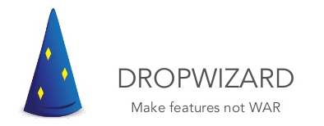

Technologiestack

Slide 7
Projektdurchführung
Sprint 1
Arbeitsaufteilung
  Backend/Middelware, Datenhaltung, Frontend
User-Stories
Als… | möchte ich … | damit…
Benutzer | mich anmelden | ich auf meine Inhalte zugreifen kann
Benutzer | mich abmelden | niemand auf meine Inhalte zugreifen kann
Benutzer | einen Tipp für ein Spiel abgeben können | ich Punkte erspielen kann
Benutzer | die Bestenliste einsehen können | ich eine Übersicht über den aktuellen Stand bekomme
Benutzer | WM / EM tippen können | ich eine größere Auswahl habe
Benutzer | möchte ich mich einer Tippgruppe anschließen können | ich abteilungsunabhängig Gruppen bilden kann
Benutzer | die aktuelle Ligatabelle einsehen können | ich eine Übersicht über die bisherigen Ergebnisse habe
Benutzer | einen Tipp verändern können | ich mich an aktuelle Ereignisse anpassen kann
Benutzer | meine aktuellen Punkte einsehen | ich weiß, wo ich momentan in der Tabelle stehe
Benutzer | den Spielplan einsehen | ich einen Tipp abgeben kann
Benutzer | die Bestenliste sortieren können | ich einen besseren Überblick bekomme
Benutzer | die Bestenliste durchsuchen können | ich schneller die Werte von bestimmten Personen finde
Benutzer | die Spielregeln einsehen können | ich weiß, wie das System funktioniert
Benutzer | Profile einsehen können | ich mich über einen Spieler informieren kann
Benutzer | ein Profil suchen können | ich schneller ein Profil erreichen kann
Benutzer | ein Profil mit meinem eigenen Profil vergleichen können | ich mich mit anderen Spielern messen kann
Benutzer | eigenes Profil bearbeiten | ich eine indivualität des eigenen Profils
Benutzer | Trophäen freischalten können | ich meine Erfolge zeigen kann
Benutzer | Titel freischalten können | ich meine Erfolge zeigen kann
Benutzer | einen Newsfeed einsehen können | ich immer informiert bin
Admin | Zugriff auf die Adminoberfläche haben | ich auf Zugriff auf Admin-Funktionen habe
Admin | eine Neuigkeit veröffentlichen | ich anderen allgemeine Informationen geben kann
Admin | kann Sondertippfälle anlegen | ich auf zusätzliche Inhalte anbieten kann
Admin | einen Nutzer löschen können | er nicht mehr im System sitzt

Slide 8
Projektdurchführung
Sprint 1
Probleme:
  Fehlende Hardware
  Fehlende Benutzerkonten
  Fehlende Rechte
  Proxy Konfiguration

Slide 9
Projektdurchführung
Sprint 2
Benutzerverwaltung
  Anbindung an KVWL-interne Schnittstelle
  Sitzungsverwaltung mit Session-Keys
Prototyping Frontend
Datenbankgenerierung bei Anwendungsstart
Einrichtung eines zentralen Servers
  Wurde im Projektverlauf nicht genutzt

Slide 10
Projektdurchführung
Sprint 2
Probleme:
  Fehler bei der Erstellung, Generierung und Verwaltung der Datenbank
    Fehlerbehebung führte zu Verzögerungen von einem Tag
  Einrichtung des Servers dauerte länger als erwartet
    Bereits installierte Software musste geupdated oder entfernt werden

Slide 11
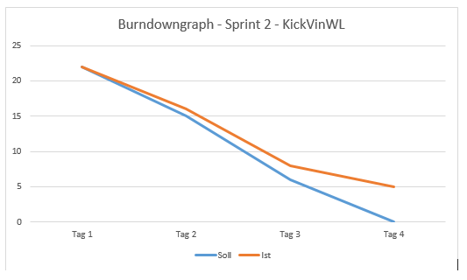
Projektdurchführung
Sprint 2

Slide 12
Projektdurchführung
Sprint 3
Laden der Vereinsdaten aus der API
Anzeige der Bundesligatabelle
Tippabgabe
Profilseite
Regelseite

Slide 13
Projektdurchführung
Sprint 3
Probleme:
  Funktionsaufruf aus dem Frontend zur Tippabgabe schlug aufgrund fehlerhafter Datentypen (int/Integer & null) fehl
    Fehlende interne Kommunikation
  Jenkins-Einrichtung konnte nicht abgeschlossen werden
  Zeitproblematik aufgrund von IHK-Prüfungen

Slide 14
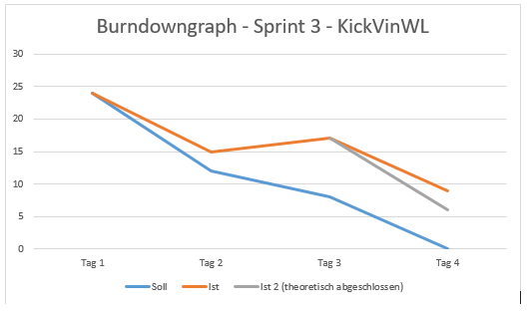
Projektdurchführung
Sprint 3

Slide 15
Probleme
Zu viele Personen
  Keine einfachen Absprachen möglich
  Managementaufwand zu hoch
  Kritik wurde nicht ernst genommen
Product Owner & Scrum Master waren nicht direkt in das Projekt integriert
  Niemand fühlte sich verantwortlich
  Keine Hierarchien
    Zu lockeres Umfeld
    Jeder macht, was er will

Slide 16
Probleme
Selbstorganisation hat nicht funktioniert
  Absprachen wurden nicht eingehalten
  Keine klaren Arbeitszeiten
    Häufig war immer irgendwer nicht da
Technologien waren nicht allen Personen bekannt
  „Experten“ fühlten sich nicht verantwortlich die anderen Personen einzuarbeiten

